Slide 1

ENM 320 Yönetim Bilişim Sistemleri
Yrd. Doç. Dr. Berk Ayvaz
İstanbul Ticaret Üniversitesi Endüstri Mühendisliği Bölümü

Slide 2
Enformasyon Teknolojisi Altyapısı

Slide 3
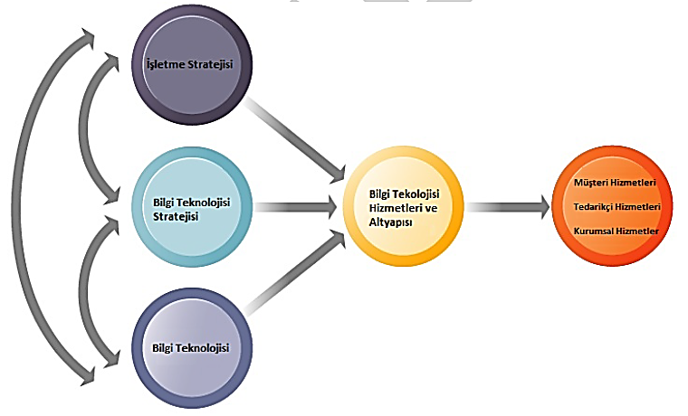
ET Altyapısı
ET altyapısı; kurumların belirli enformasyon sistemlerini uygulamaları için bir platform sağlayan ve paylaşılan teknolojik kaynakları ifade etmektedir.
ET altyapısı donanım, yazılım, danışmanlık ve bakım hizmeti, eğitim ve öğretim vb. alanlardaki yatırımları içermektedir.

Slide 4
Enformasyon Teknolojisi (ET) Altyapı Hizmetleri
Bilgi işlem platformları, çalışanların, müşterileri ve tedarikçileri dijital ortamda bağlayan büyük ana bilgisayarlar, masaüstü bilgisayarlara, dizüstü bilgisayarlara, mobil cihazlar vb. bilgi işlem hizmetleri.
Çalışanlara, müşterilere, tedarikçilere video, veri, ses bağlantısı sağlayan iletişim hizmetleri,
Kurumsal verileri saklayan ve yöneten, veri analizine imkan sağlayan, veri yönetim hizmetleri.
Kurumsal kaynak planlama, müşteri ilişkileri yönetim sistemi, tedarik zinciri yönetim sistemi, bilgi yönetim sistemi gibi işletme becerileri sağlayan kurumsal uygulama yazılım hizmetleri.
Bilgi işleme, veri yönetimi ve telekomünikasyon için zorunlu fiziksel kurumların geliştirilmesi ve yönetilmesini sağlayan fiziksel tesislerin yönetim hizmetleri.
Alt yapıların planlanması ve geliştirilmesi, ET hizmetlerinin iş birimleriyle koordinasyonu, ET giderlerinin hesaplamalarının yönetilmesi ve proje yönetim hizmetlerini sağlayan ET yönetim hizmetleri.
Hangi ET’nin ne zaman ve nasıl kullanılacağını belirleyen işletme standartları ve politikalarını sağlayan ET standartları hizmetleri.
Bilgi teknolojileri yatırımlarının planlanması ve yönetilmesinde sistemi kullanacak olan çalışan ve yöneticilerin eğitilmesini sağlayan ET eğitim hizmetleri.
Gelecekte pazarda fark meydana getirecek potansiyel ET projelerinin ve yatırımlarının araştırılmasını sağlayan ET ARGE hizmetleri.

Slide 5
ET Altyapısının Gelişimi
Günümüzde işletmelerde kullanılan ET altyapısı, bilgi işlem platformlarındaki 50 yıllık gelişimin bir sonucudur.
Bu gelişmede, her biri farklı hesaplama ve işleme gücüne, özellik ve altyapı elemanlarına sahip olan beş aşama bulunmaktadır.
Bir dönemi karakterize eden bir teknoloji bir başka dönemde farklı maksatlarla kullanılabilmektedir.
Örn: Ana bilgisayarlar bazı işletmeler tarafından hala kullanılmaktadır.

Slide 6
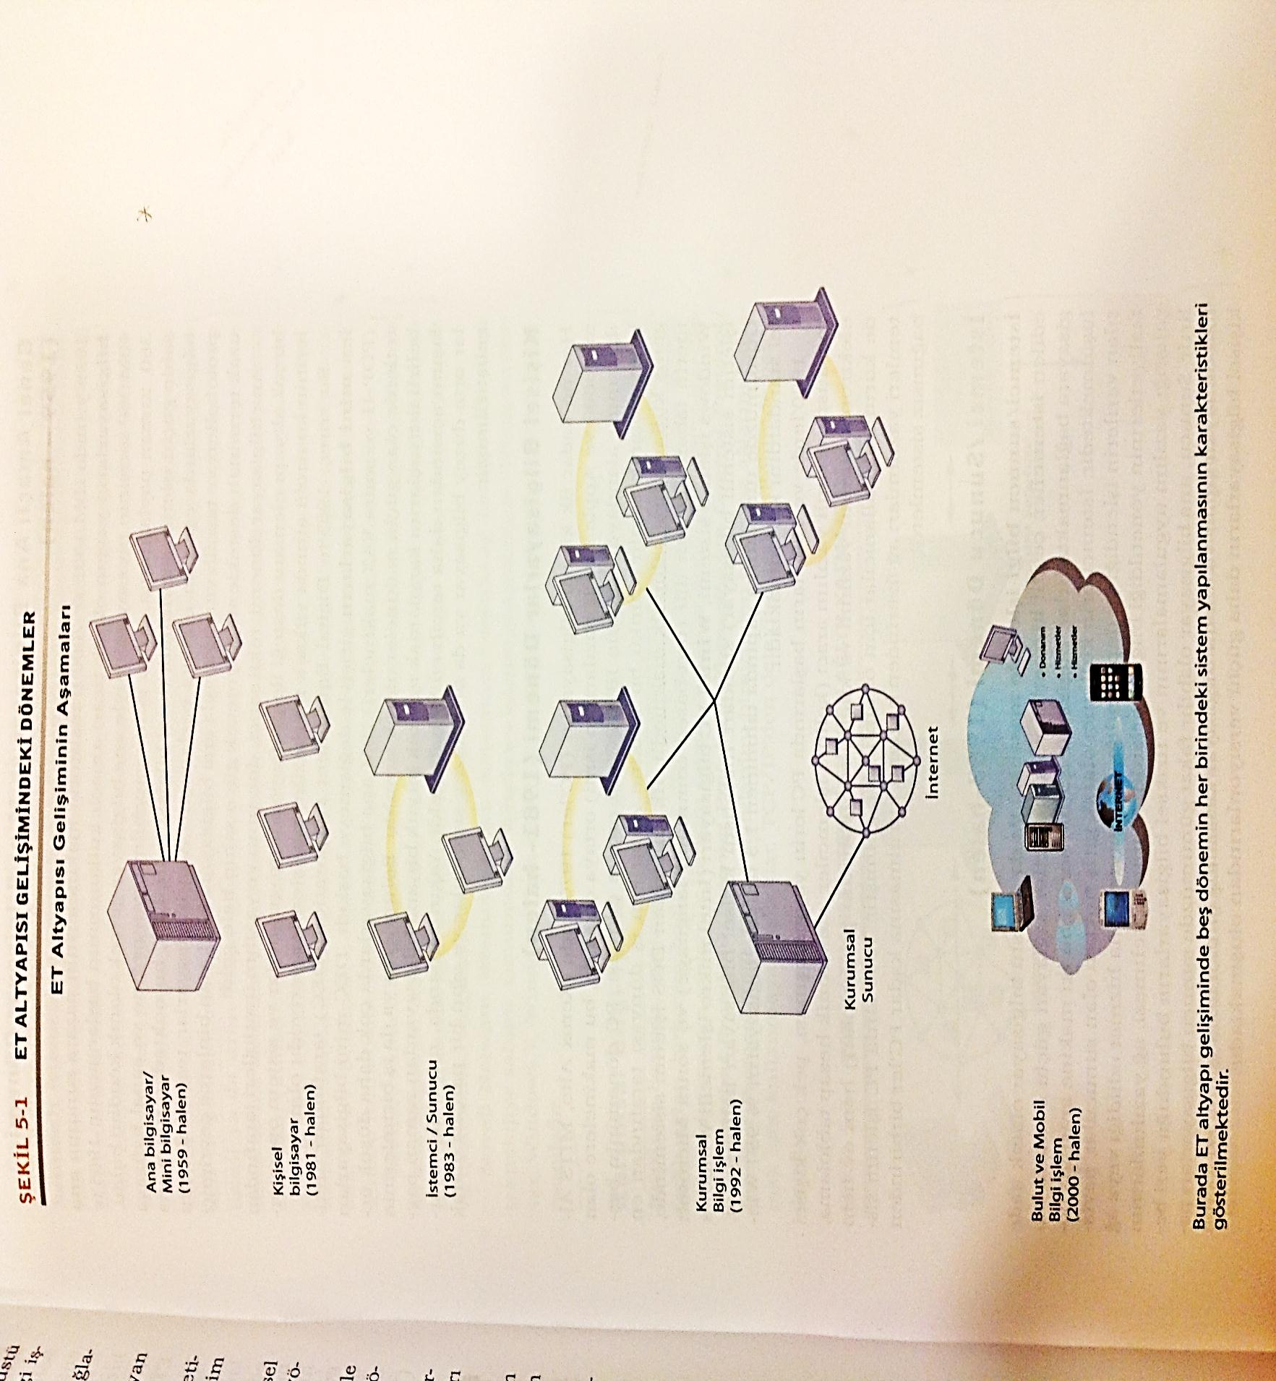
ET Altyapısının Gelişim Dönemleri
1
Ana bilgisayarlar/mini bilgisayarlar (1959-halen)
2
Kişisel bilgisayarlar (1981-halen)
3
İstemci sunucu (1983-halen)
Kurumsal bilgi işlem (1992-halen)
4
Kurumsal sunucu)
5
Bulut ve Mobil bilgi işlem (2000-halen)

Slide 7
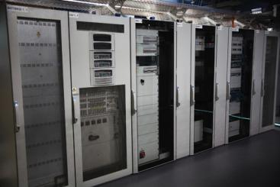

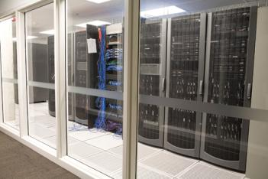
Ana bilgisayar ve Mini bilgisayar dönemi
(1959-Devam ediyor)
1959 yılında IBM 1401 ve 7090 transistörlü makineleri ana bilgisayarların ticari amaçlı kullanımının başlangıcıdır.
Genellikle diğer bilgisayarlara hizmet vermek amacıyla kullanılan çok güçlü bilgisayarlardır. Bu bilgisayarlar diğer bilgisayarlara hizmet vermelerinden dolayı kapasiteleri ve hızları çok büyük olan bilgisayarlardır.
Ana bilgisayar sistemleri, özel iletişim hatları ve protokolleri kullanarak ana bilgisayara bağlanan binlerce terminalleri desteklemekteydi.
İlk olarak 1959 yılında, havayolları rezervasyon sistemi için kullanıldı.
Bu sistem ulusal çapta , gerçek zamanlı, etkileşimli işlem yapan binlerce makinenin bağlanmasından oluşmaktaydı.

Slide 8
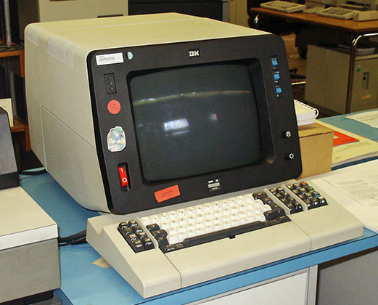
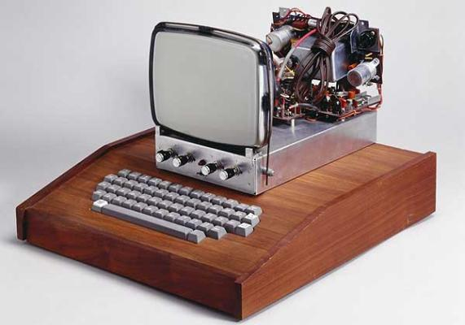
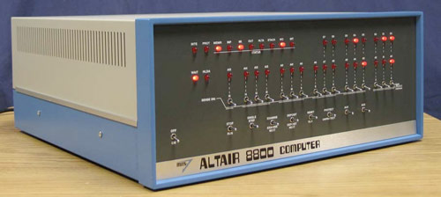
Kişisel bilgisayar dönemi (1981-halen)
Her ne kadar Xerox, Alto, MIT Altair, Apple I ve Apple II gibi ilk kişisel bilgisayarlar 1970'lerde ortaya çıkmış olsa da bu makinelere olan ilgi çok sınırlı kalmaktaydı.
1981'de IBM'in PC'si ile kişisel bilgisayar devri başlamış oldu.
İlk kullanılan DOS işletim sisteminde, metin tabanlı komut dili ve sonra Microsoft Windows işletim sistemi standart masaüstü bilgisayarları haline geldi.
1990’larda PC işletim sistemleri yazılımları ağ üzerinden bağlantı kurulmasına kadar PC’ler birbirinden bağımsız sistemlerdi.
MIT Altair 8800
Apple I
IBM PC

Slide 9
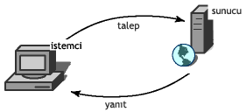
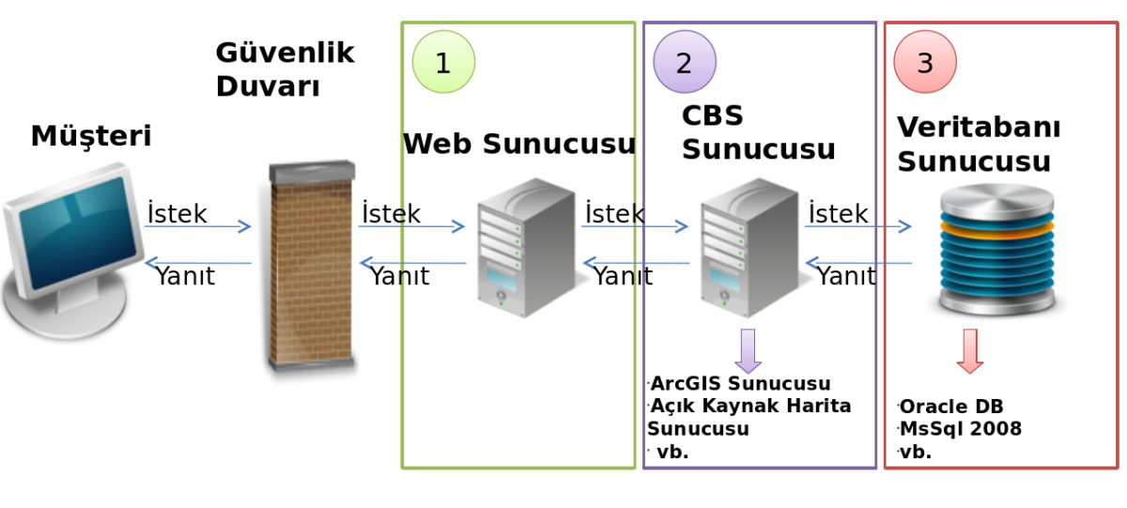
İstemci /Sunucu Dönemi (1983-halen)
İstemci/sunucu bilgi-işlemde, masaüstü veya dizüstü bilgisayar olarak ifade edilen istemciler, çeşitli hizmet ve kabiliyetler sağlayan güçlü sunucu bilgisayarlara bağlanmaktadır.
Bilgisayar işleme süreci bu iki makine arasında bölüşülmektedir.
Sunucu kelimesi ağ yazılımlarının çalıştığı, yazılım uygulamalarının ve fiziksel bilgisayarların bulunduğu yeri belirtir.
Sunucular, paylaşılan verileri işleyen ve depolayan, web sayfalarına hizmet eden veya ağ faaliyetlerini yöneten bilgisayarlardır.
En basit istemci/sunucu ağı iki bilgisayar arasında işlem paylaşılan, bir sunucu bilgisayarına bağlanan bir istemci bilgisayarından oluşmaktadır. Buna iki katmanlı istemci/sunucu mimarisi denilmektedir.
İşletmelerde istemciler farklı uygulamalar için farklı seviyedeki sunuculardan talepte bulunduğundan çok katmanlı yapılar kullanılır.
iki katmanlı istemci/sunucu mimarisi
Çok katmanlı istemci/sunucu mimarisi

Slide 10
Kurumsal bilgi işlem dönemi (1992-halen)
1990’ların başında işletmeler, işletme genelini kapsayan, altyapısı birbirinden farklı ağları birbirine bağlayan ağ standartları ve yazılım araçlarını kullanmaya başladılar.
1995’te internetin güvenilir iletişim ortamı olarak gelişmesiyle işletmeler iletim denetimi protokolü/internet protokolü (TCP/IP) ağ standardını birbirinden bağımsız ağlarını bağlamak için kullanmaya başladılar.
Bu dönemde ET altyapısı ile işletme genelindeki ağ içerisinde farklı bilgisayarlar birbirine bağlanarak, aralarında veri ve enformasyon akışları rahatlıkla yapılabilir hale gelmiştir.
Ana bilgisayar, sunucu, PC, mobil telefonlar ve diğer taşınabilir cihazlar dahil farklı bilgisayar donanımlarını birbirine bağlayabilmekte ve telefon sistemi, internet ve yerel ağ hizmetleri gibi yerel altyapıyı içine almaktadırlar.
"Bilgi Ağı" üzerindeki bilgi iletimi ve paylaşımı bazı kurallar dahilinde yapılmaktadır. Bu kurallara kısaca "internet protokolleri", ya da TCP/IP protokoller ailesi denir. TCP/IP (Transmission Control Protocol/Internet Protocol), bilgisayarlar ile veri iletme/alma birimleri arasında organizasyonu sağlayan, böylece bir yerden diğerine veri iletişimini olanaklı kılan pek çok veri iletişim protokolüne verilen genel addır. Bir başka değişle, TCP/IP protokolleri bilgisayarlar arası veri iletişiminin kurallarını belirler.

Slide 11
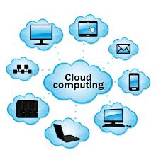
Bulut ve mobil bilgi işlem dönemi (2000 ve Sonrası)
Bulut bilgi işlem, bilgi işlem kaynakları (depolama, uygulamalar ve hizmetler vs.) havuzuna ağ üzerinden ulaşılmasını sağlayan bir bilgi işlem modelini ifade etmektedir.
Buluta herhangi bir cihazla ulaşılabilir.
Şu an Dünya’da bilgi işlemin en hızlı gelişen şeklidir.
Binlerce bilgisayar (masaüstü- dizüstü bilgisayar, netbooklar, mobil cihazlar ve internete bağlantısı olan diğer istemci makinelerle bağlanarak) bulut veri merkezlerinde gerek kişisel ve gerekse kurumsal bilgi işlem amaçlı mobil platforma taşınarak yer almaktadır.
IBM, HP, Dell, Amazon güçlü işleme, veri depolama ve yüksek hızlı internet bağlantısıyla sürdürdükleri ET altyapılarının olduğu büyük bulut sistemleri yönetmektedirler.
Google, Microsoft, SAP, Oracle ve Salesforce.com gibi yazılım işletmeleri internet üzerinden yazılım uygulamaları satışı hizmeti vermektedir.

Slide 12
Altyapı Gelişiminde Teknoloji Desteği Sağlayanlar
Moore Kuralı ve İşlemci Gücü
Yığın Depolama Yasası
Metcalfe'nin Kuralı ve Ağ Ekonomisi
Azalan İletişim Maliyeti ve Internet
Standartlar ve Ağ Etkileri

Slide 13

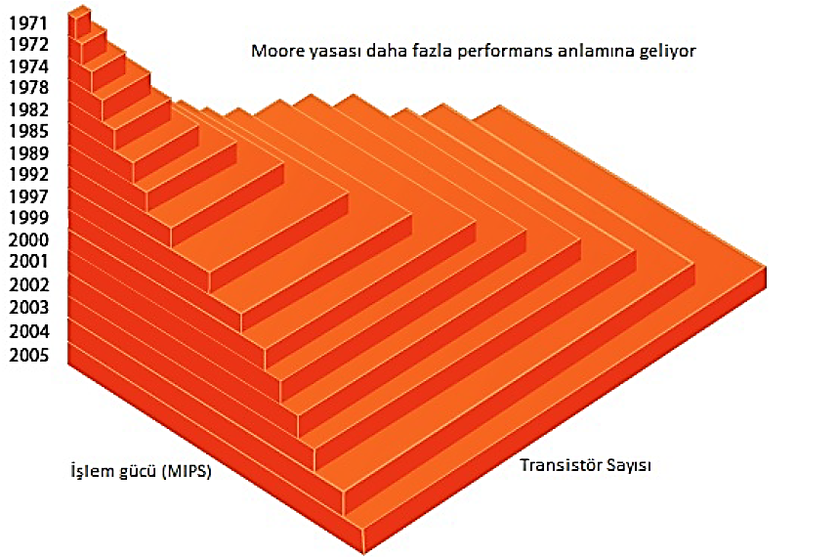
1. Moore Kuralı ve İşlemci Gücü
Gordon Moore, Elektronics dergisinde ilk mikroişlemci çiplerinin sunulduğu 1959 yılından beri her bileşen için en küçük üretim maliyetleriyle çiplerin bileşen sayısının her sene iki ile çarpılmakta olduğunu yazmıştır.
Bu iddia Moore kanunu haline gelmiştir. Moore daha sonra büyüme oranını düşürerek her iki ayda bir iki ile çarpıldığını söylemiştir.
Moore kanunu farklı versiyonları şu şekildedir:
  Mikroişlemcilerin gücü her 18 ayda iki katına çıkar.
  İşleme gücü her 18 ayda iki katına çıkar.
  İşleme ücretleri her 18 ayda yarıya düşer.

Slide 14
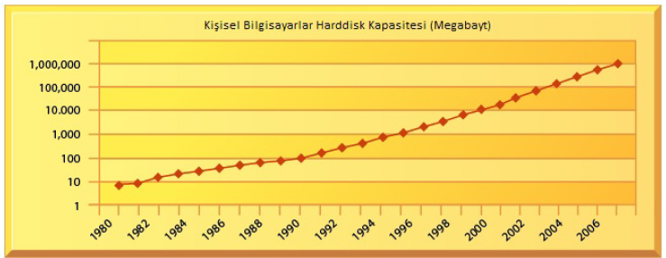
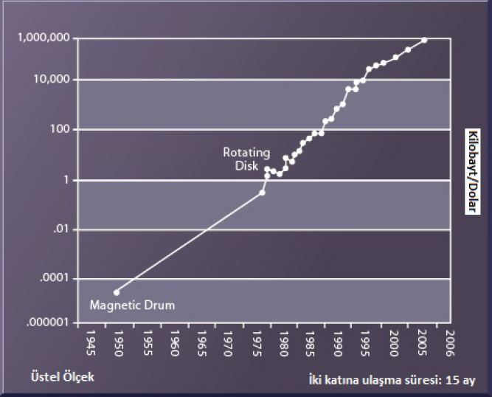
2. Yığın Depolama Yasası
Dünyada yılda 5 exabit veri üretilmektedir. (1 exabit: 1 milyar giga bite)
Depolama cihaz kapasiteleri hızla artmaktadır.
Enformasyon depolama maliyetleri üstsel olarak azalmaktadır.

Slide 15
3. Metcalfe'nin Kuralı ve Ağ Ekonomisi
Robert Metcalfe, ethernet yerel ağ teknolojisini ortaya çıkaran kişi, 1970’de ağın değeri ve gücünün ağ üyelerinin sayısının üstsel bir fonksiyonu olduğunu iddia etmiştir.
Metcalfe ve diğerleri ölçek ekonomisine dikkat çekerek ağ üyelerinin ağa çok fazla kişiyi dahil ettiğini ifade etmişlerdir.
Ağdaki üye sayısının büyümesiyle orantılı olarak tüm sistemin değeri üstel ve üye sayısı artışına bağlı olarak sürekli büyümektedir.

Slide 16
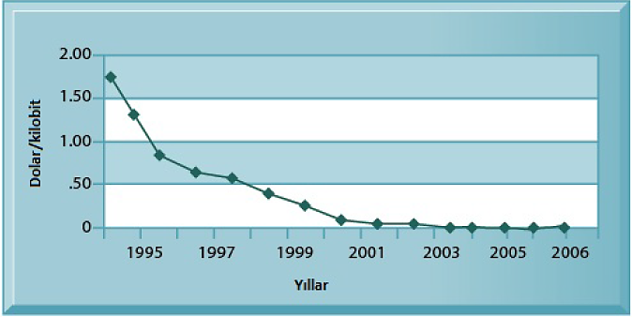
4. Azalan İletişim Maliyeti ve Internet
ET altyapısındaki dönüşüme 4.destek iletişim maliyetlerinde hızlı azalış ve internetin boyutunda katlanarak büyüme gelmektedir.
İletişim maliyetlerinde üstel bir azalış söz konusudur.
İşletmeler işletme değerlerini artırmak için internet bağlantılarını genişletmek zorundadırlar.

Slide 17
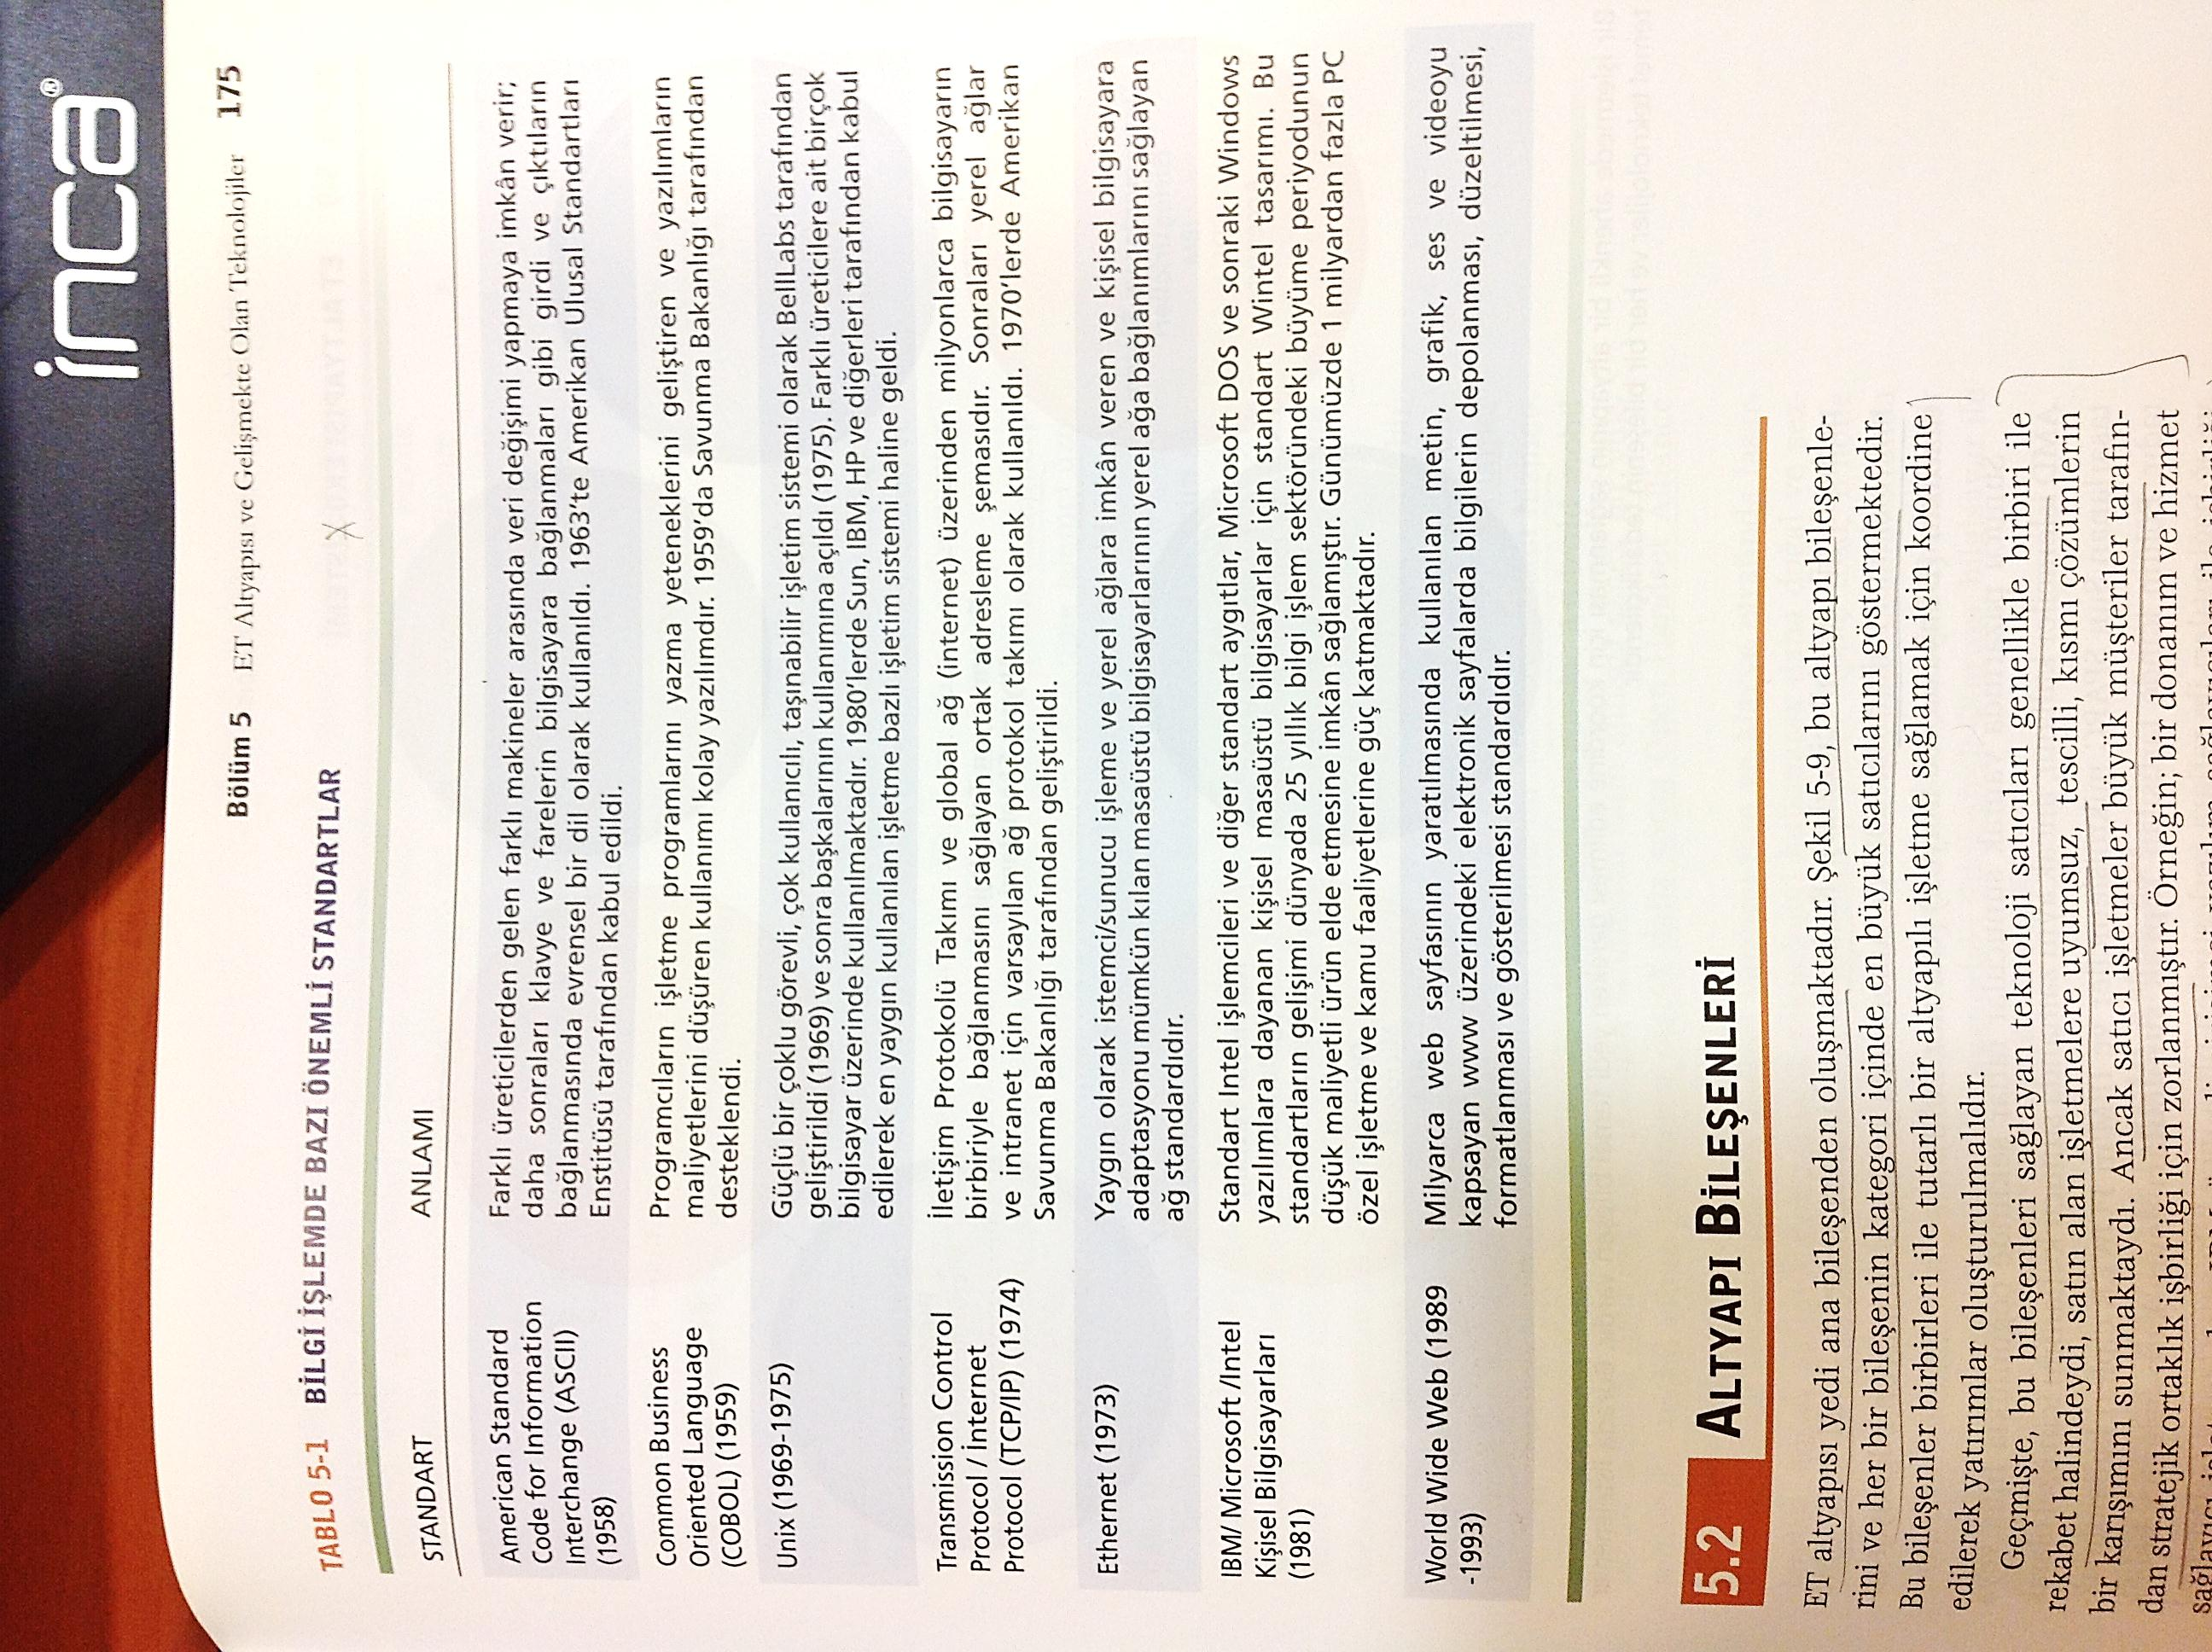
5. Standartlar ve Ağ İletişimi
Teknoloji standartları, ürünlerin uygunluğunu ve ağla iletişim sağlama becerilerini belirleyen özelliklerdir.
Teknoloji standartları güçlü ölçek ekonomileri serbest bırakır ve üreticilerin bir standarda bağlı ürünlere odaklanarak fiyatların düşmesi ile sonuçlanır.
Bu ölçek ekonomileri olmadan herhangi bir işlem şimdikinden çok daha pahalı olacaktı.

Slide 18
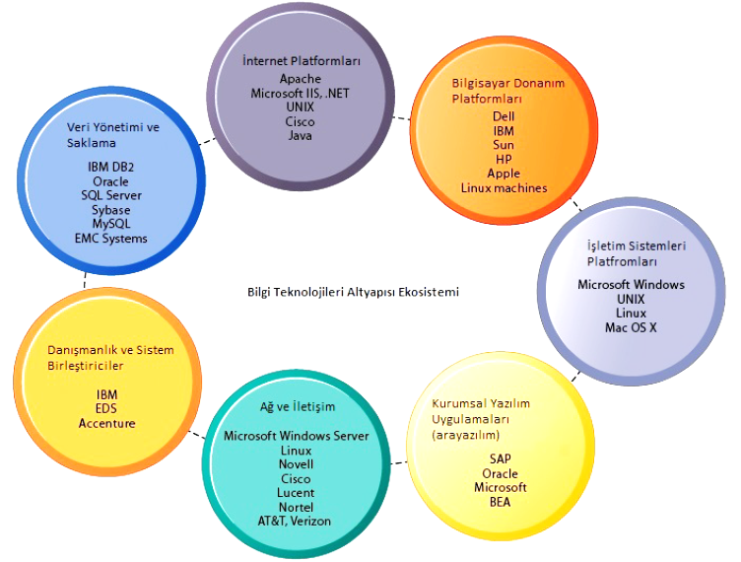
Altyapı Bileşenleri
ET altyapısı 7 ana bileşenden oluşmaktadır.
Bilgisayar Donanım Platformları
İşletim Sistemi Platformları
Kurumsal Yazılım Uygulamaları
Veri Yönetimi ve Saklama
Ağ/Telekomünikasyon Platformları
Internet Platformları
Sistem Entegrasyonu

Slide 19
1. Bilgisayar Donanım Platformları
İstemci ve sunucu makineleri kapsamaktadır. (masaüstü-dizüstü bilgisayarlar, mobil cihazlar vs.)
Kullanıcı bilgisayarları (İstemci) genellikle AMD ya da İntel mikroişlemci kullanırlar.
Sunucularda ise genellikle AMD ve Intel işlemciler ile Sun SPARC işlemci, IBM PovverPC mikroişlemcileri de kullanılmaktadır.
Donanım pazarında IBM, HP, Dell, Sun Microsystems (Oracle) gibi üst seviyedeki işletmeler ile 3 çip üretici işletme İntel, AMD ve IBM bulunmaktadır.

Slide 20

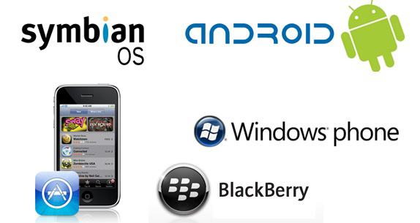
2. İşletim Sistemi Platformları
2010 yılı verilerine göre işletim sistemi pazarının %75’i Microsoft, %25’i ise Unix ve Linux’un elindedir.
Unix ve Linux, ölçeklenebilir, güvenilir ve ana bilgisayar iletişim sistemlerine oranla daha ucuzdur.
Günümüzde özellikle mobil cihazların gelişmesiyle pazara Google’ın Chrome OS’i , Android, Apple İOS gibi işletim sistemleri de dahil olmuştur.
Linux: Unix’e fikirsel ve teknik anlamda atıfta bulunarak geliştirilmiş, açık kaynak kodlu, özgür ve ücretsiz bir işletim sistemi çekirdeğidir. Linux, UNIX olmayıp UNIX’in bir türevidir.

Slide 21
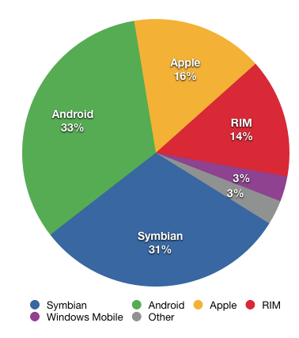
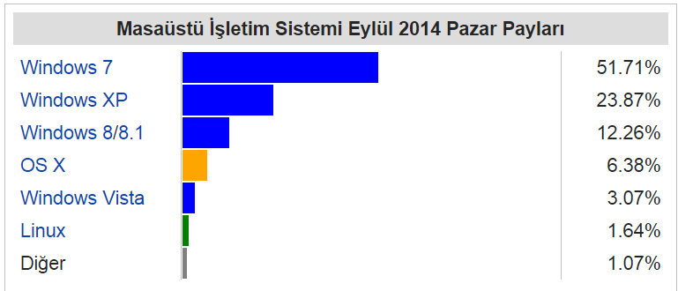
2014 verilerine göre işletim sistemi kullanım oranları

Slide 22


3. Kurumsal Yazılım Uygulamaları
En büyük kurumsal yazılım sağlayıcısı SAP ve Oracle'dır.
Ancak küçük ölçekli bazı yazılım firmaları da vardır.
Bu kategori ayrıca BEA gibi satıcılar tarafından sağlanan, işletmenin mevcut sistemleri arasında bağlantı kurmakla işletme çapında bütünleşme sağlayan Middleware (ara yazılım) yazılımlarını da içermektedir.
Microsoft küçük ve orta ölçekli işletmelere odaklanarak bu pazarın alt uçlarını kendisine hedef kitle olarak seçmiştir.

Slide 23
SAP MODÜLLERİ
SAP FI (Mali Muhasebe)
SAP HR (İnsan Kaynakları)
SAP MM (Malzeme Yönetimi)
SAP PP (Üretim Planlama)
SAP CO (Maliyet Muhasebesi ve Kontrol)
SAP SD (Satış ve Dağıtım)
SAP QM (Kalite Yönetimi)
SAP PM (Bakım-Onarım Yönetimi)

Slide 24
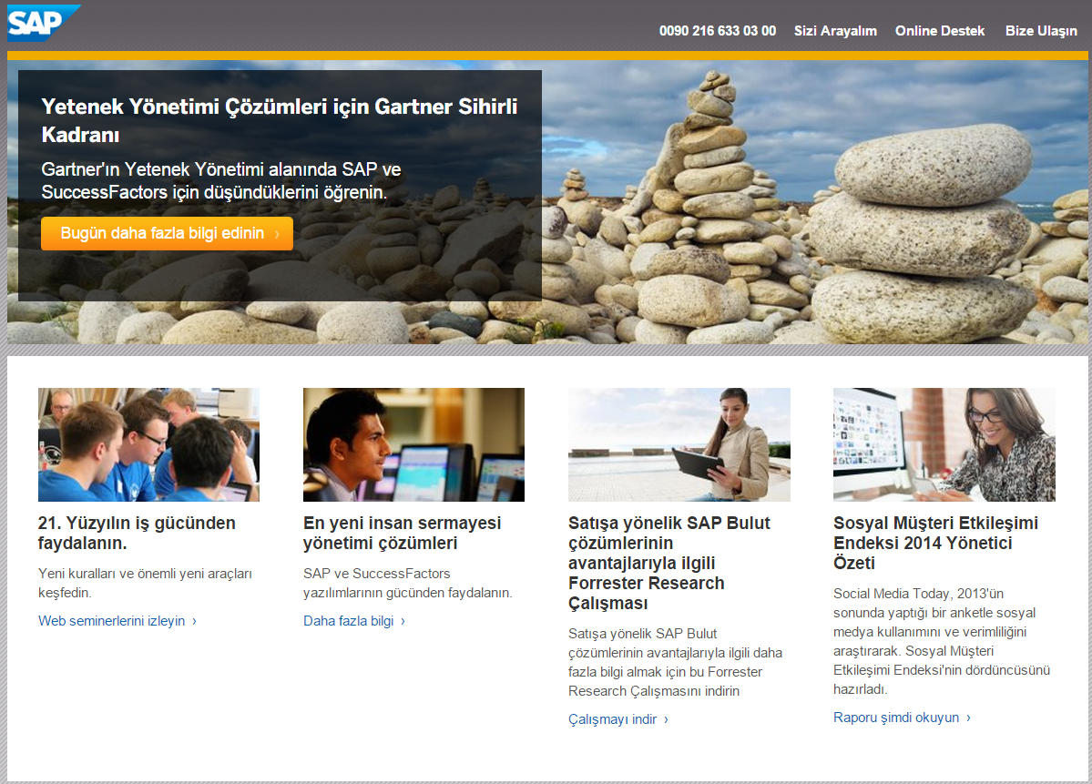

Slide 25
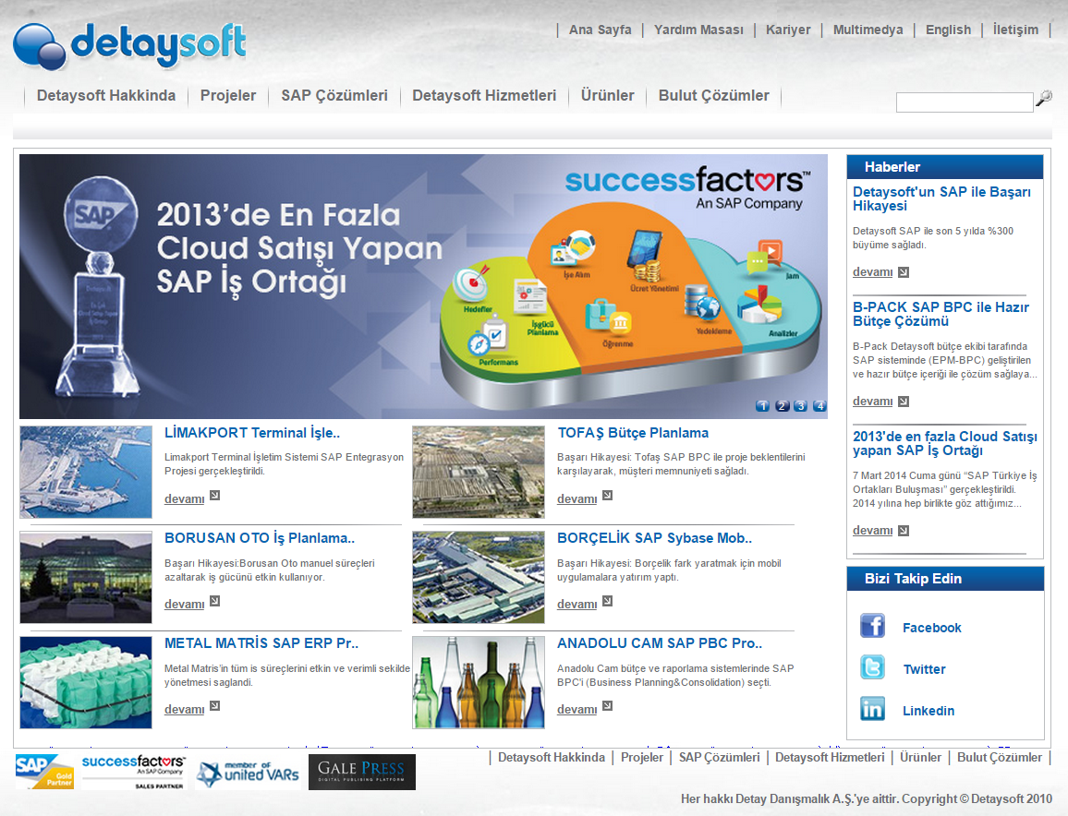

Slide 26
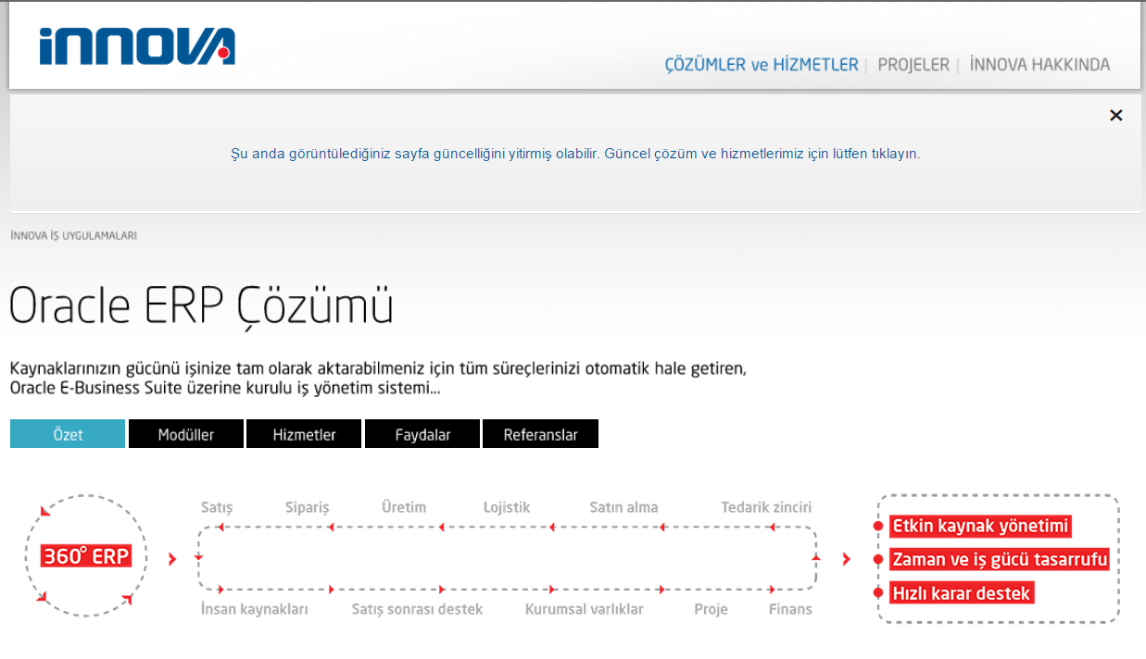

Slide 27
TAVSİYE EDİLEN SİTELER
http://www.sapofis.com/

Slide 28
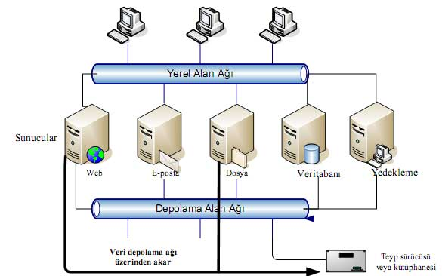
4. Veri Yönetimi ve Saklama
İşletmenin verilerine etkin bir şekilde erişmek ve kullanmak amacıyla verilerini düzenlemek ve yönetmek kurumsal veri tabanı yönetim yazılımının sorumluluğundadır.
Veri tabanı yazılımı sağlayıcılarının liderleri, piyasanın %90'ınından fazlasını elinde tutan IBM (DB2), Oracle, Microsoft (SQL Server) ve Sybase (Adaptive Server Enterprise) firmalarıdır.
Yeni piyasaya giren MySQL Oracle’ın sahip olduğu açık kaynak kodlu ilişkisel bir veri tabanı yazılımıdır.
Depolama alanı ağları (DAA) depolama için ayrılmış bir yüksek hızlı ağ üzerinde birden fazla depolama aygıtlarına bağlanmaktadır.
DAA birçok sunucunun hızla erişebilme ve paylaşabilme imkanının bulunduğu büyük bir depolama merkezi havuzu oluşturur.

Slide 29
5. Ağ/Telekomünikasyon Platformları
ET araçlarını birbirine bağlayarak, farklı donanımlar arasında iletişim ve veri akışı sağlamakta kullanılan platformlardır.
Windows Server işletim sistemi, Linux ve Unix tarafından da takip edilen yerel alan ağı işletim sistemi olarak kullanılmaktadır.
Yerel alan ağlarının neredeyse tamamında olduğu gibi kurumsal genişlikteki ağlarda da standart olarak TCP/IP protokolü kullanılır.
Cisco, Nortel, Lucent ve Juniper Networks önde gelen ağ donanım sağlayıcılarıdır.

Slide 30
6. İnternet Platformları
Internet platformları, genellikle işletmenin ağ ve iletişim platformları ile yazılım ve donanım platformları için alt yapı sağlayan bir platformdur.
İşletmeler internet altyapılarına büyük paralar harcamaktadır. Bu harcamalar; donanım, yazılım, şirket web sitelerinin yönetimi, web sayfası sunucuları için ödemeler, intranet ve extranet için yapılan harcamalardır.
En önemli web yazılım uygulama geliştirme araçları ve paketleri Microsoft (Microsoft Expression Web, SharePoint Designer ve geliştirme araçları için Microsoft .NET ailesi), Oracle-Sun (Sun’ın JAVA’sı hem sunucu hem istemci tarafı için etkileşimli web uygulamaları geliştirmek amacıyla kullanılan en yaygın araçtır.), bağımsız araç geliştiriciler , Adope (Flash ve Acrobat gibi metin araçları) ve Real Media (Medya Yazılımı).

Slide 31

7. Sistem Entegrasyonu
Yazılım entegrasyonu, işletmenin yeni altyapısı ile miras kalan sistem olarak adlandırılan eski altyapısının birlikte çalışmasını sağlamayı ifade eder.

Slide 32
Modern Donanım Platformu Eğilimleri
Bu kapsamda 7 donanım eğilimi bulunmaktadır.
  Mobil dijital platform
  Şebeke bilgi işlem
  Sanallaştırma
  Bulut bilgi işlem
  Yeşil bilgi işlem
  Güç tasarruflu/yüksek performanslı işlemciler
  Otonom bilgi işlem

Slide 33
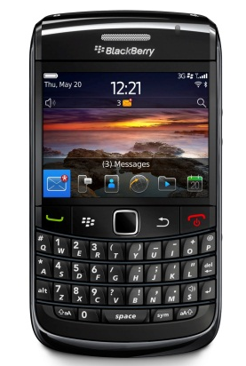
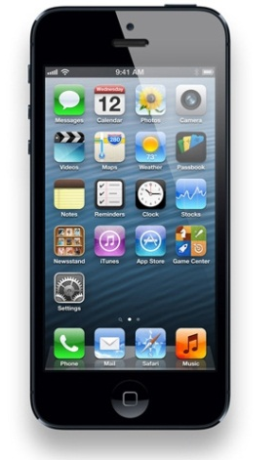
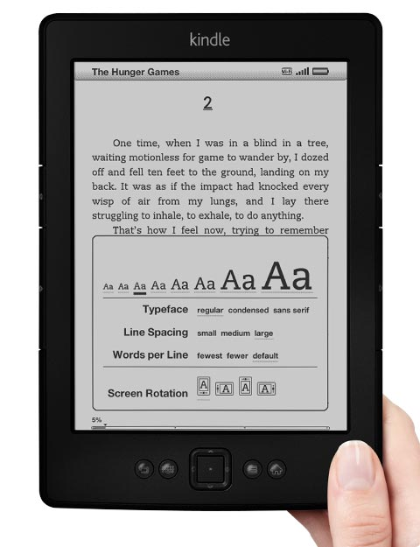
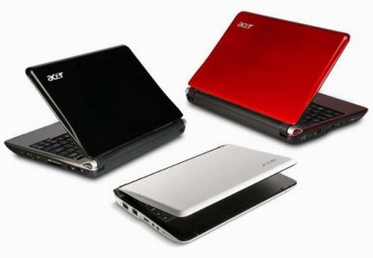
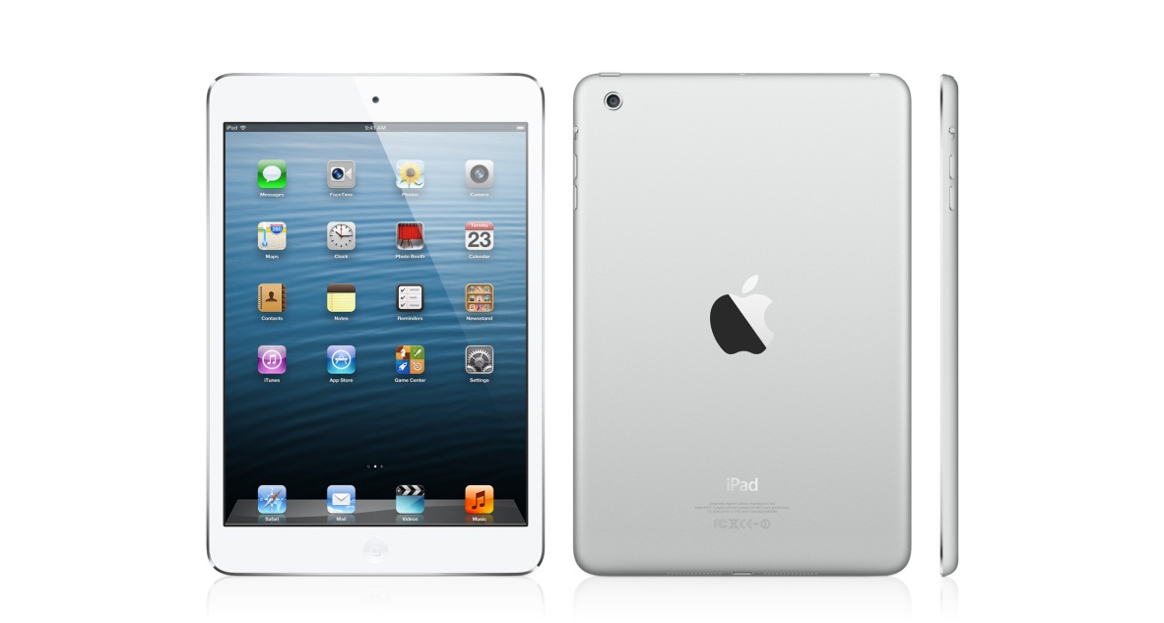
  1. Mobil Dijital Platform
BlackBerry ve İphone vb. cep telefonu ve akıllı telefonlar, bilgisayarların elinden veri transferi, internette gezinme, e-mail ve anlık mesaj gönderme, dijital içerik görüntüleme ve kurum içi sistemlerde veri dönüşümü dahil pek çok özelliklerini almışlardır.
Netbooklar, İpad gibi tablet bilgisayarlar, Amazon’un Kindle’i dijital e-kitap okuyucuları yeni mobil platformlar olarak ifade edilebilir.
Günümüzde bir çok yöneticiye gerekli özet raporlar mobil teknoloji ile iletilmektedir.

Slide 34
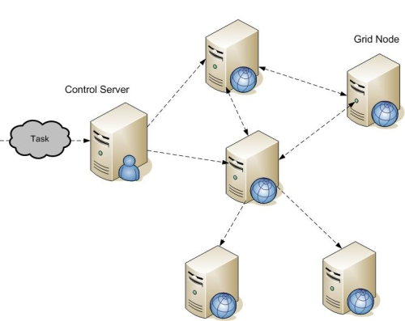
2. Şebeke (Grid) Bilgi İşlem
Kavramsal olarak IBM tarafından ortaya atılan Şebeke Bilgi İşlem, dağıtık durumdaki çok sayıda bilgisayarı birbirine bağlayarak bilgi işleme yönteminin sanallaştırılmasını sağlayan çözüm mimarisine verilen isimdir.
Şebeke (Grid) Bilgi İşlem, sanal süper bilgisayar meydana getirmek için coğrafi olarak birbirinden uzak olan bilgisayarların tek bir ağ üzerinden işlem güçlerinin birleştirilmesidir.
Bilgisayarların çoğu çalışma zamanlarında atanmış oldukları iş için merkezi işlem ünitesinin ortalama sadece %25’ini kullanmaktadırlar.
Bu gerçekten yola çıkarak Şebeke (Grid) Bilgi İşlem bu kullanılmayan kaynakları gerek duyulan başka işlemler için kullanır.
İstemci bilgisayarları geleneksel görevlerini gerçekleştirirken şebeke uygulamalarını da arka planda çalıştırırlar.
Şebeke (Grid) Bilgi İşlem, maliyet tasarrufu, işlem hızı ve çeviklik sağlamaktadır.
Aynı şekilde mevcut kaynakların daha verimli kullanılmasını sağlar ve güç tüketimini azaltır.

Slide 35
3. Sanallaştırma
Sanallaştırma; bir fiziksel kaynağın, yazılım ile mantıksal birçok bölüme ayrılarak her birini ayrı bir parça gibi kullanmaktır.
Sunucuların sanallaştırılması, işletmelerin bir bilgisayarda aynı anda birden fazla işletim sistemi çalıştırılabilmesini sağlar.
Tek bir fiziksel kaynağın kullanıcıya birden çok mantıksal kaynak olarak görünmesine imkan verir.
Çoklu fiziksel kaynakların tek bir yapı gibi hareket etmesini de sağlamaktadır.
İşletmelere maliyet ve güç tasarrufu sağlar.

Slide 36

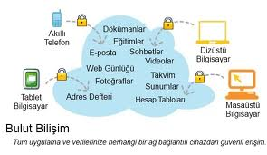
4.Bulut Bilgi İşlem
İşletmelerin ve bireylerin bilgi işleme, depolama, yazılım ve diğer hizmetleri almak için, başta internet olmak üzere bir ağ üzerinden sanal kaynak havuzu oluşturulmasıdır.
Bulut Hesaplama ( Cloud Computing ), ihtiyaç duyduğunuz verilerin ve hesaplamaların sizin bilgisayarınızda değil de, uzaktaki birçok bilgisayarda tutulması ve hesaplanması mantığına dayanıyor. (www.bitdunyasi.com)
Bu sistemler ihtiyaç duyulan kaynağın fiziksel konumuna veya kullanıcıların kendi konumlarına bağlı kalmaksızın kullanıcılar tarafından elde edilmesine imkan tanır.
Bazı dosyaların saklanması için kullanılan sunucular da Bulut Sunucu (Cloud Server) olarak adlandırılır.

Slide 37
Bulut Bilgi İşlemin Özellikleri
ABD ulusal standartlar ve teknoloji enstitüsü Bulut Bilgi İşlemi aşağıdaki temel özelliklere sahip olarak tanımlamaktadır.
  Talep durumunda bireysel hizmet
  Her yerde bulunan ağ erişimi
  Yer bağımsız kaynak havuzu
  Kullanıcı talebindeki değişime hızlı cevap verebilme
  Bulut kaynakların ücretleri gerçekte kullanılan kaynak miktarına bağlıdır.

Slide 38
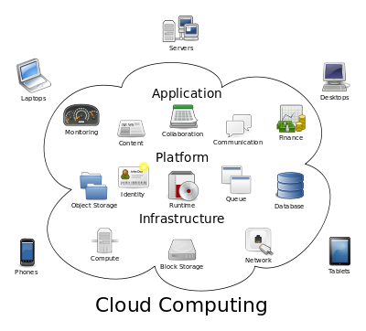
Bulut Bilgi İşlem Hizmet Kapsamı
Bulut Altyapısı: müşteri kendi enformasyon sistemini çalıştırmak için bulut hizmet sağlayıcının işlem, depolama, ağ ve diğer bilgi işlem kaynaklarını kullanır.
Bulut Platformu: Müşteri kendi uygulamalarını gerçekleştirmek için hizmet sağlayıcı tarafından sağlanan altyapı ve programlama araçlarını kullanır.
Bulut Yazılımı: Müşteriler hizmet sağlayıcının sahip olduğu donanım üzerinde yazılımı kullanır ve bir ağ üzerinden dağıtır.

Slide 39
Bulut Bilgi İşlem Hizmet Kapsamı
Bulut özel yada kamu olabilir.
Kamu bulut tüm herkese açıktır.
Özel bulut ise bir işletme içindeki kullanıcılar tarafından paylaşılan sunucular, depolama alanları, ağlar, veri ve uygulamalar gibi bir dizi sanallaştırılmış hizmetlerin birbirine bağlandığı özel bir ağ veya veri merkezidir.
Bulut kullanan işletmeler genelde altyapıya sahip olmak zorunda olmadığı için büyük yatırımlar yapmak zorunda değillerdir.
Sadece kullandıkları bilgi işlem kadar hizmet sağlayıcıya ödeme yaparlar.

Slide 40
Bulut Bilgi İşlemin Sakıncaları
Veri depolama ve kontrolü hizmet sağlayıcının elindedir.
Güvenlik ve gizlilik riski söz konusudur.
Sistemin güvenliği riski vardır. 2009 yılında Amazon’un bulutu çöktü ve ABD’nin doğu sahilindeki aboneler birkaç saat kendi sistemlerini kullanamadılar. (mali kayıp)
Kullanıcıların Bulut Bilgi İşlemin sağlayıcısına bağımlılıkları sistemin dezavantajlarından biridir.
Bu dezavantajları azaltmanın bir yolu, işletmenin en kritik süreçleri için kendi alt yapısını kullanması, destek faaliyetler için daha az maliyetli olan bulut bilgi işlemi tercih etmesidir.

Slide 41
5. Yeşil Bilgi İşlem
Yeşil bilgi işlem; bilgisayar, sunucular, monitörler, yazıcılar, depolama aygıtları, ağ ve iletişim sistemleri gibi araçların tasarımı, üretimi, kullanımı ve atılmasının çevre üzerindeki etkisini en aza indirmeyi pratik ve teknolojik olarak ifade eden kavramdır.
Donanımın çoğalması ve enerji tüketiminin sınıflandırılması sebebiyle sanallaştırma yeşil bilgi işlemi teşvik için başlıca teknolojilerden biri haline gelmiştir.
Bilgisayarın enerji tüketimini azaltmak, yeşil öncelik haline gelmiştir.
İşletmelerde çok sayıdaki donanımı çalıştırmak için gereken enerji ve soğutma maliyeti neredeyse donanım maliyeti kadar olabilmektedir.
ET’nin Dünya’nın sera gazlarının %2 ‘sini oluşturduğu düşünülmektedir.

Slide 42
6. Otonom Bilgi İşlem
Otonom Bilgi İşlem; kendi kendini yapılandıran, optimize eden ve ayarlayan, bozulduğunda kendini onarabilen, dışarıdan girişlere karşı sistemi koruyabilen ve kendi kendini yok etme düzeneğine sahip sistemler geliştirmek için endüstri çapındaki bir çabadır.
IBM bu tarz ürünler geliştirmek için çalışmalar yapmaktadır.
Bunun basit örneği virüs yazılımlarıdır.

Slide 43
Çağdaş Yazılım Platformu Eğilimleri

Slide 44
Çağdaş Yazılım Platformu Eğilimleri
Çağdaş yazılım platformu gelişiminde 4 ana tema söz konusudur:
    Linux ve Açık Kaynak Yazılımı
    Java ve Ajax
    Web Hizmetleri ve Hizmet Odaklı Mimari
    Yazılımın Dışarıdan Temin Edilmesi ve Bulut Hizmetleri

Slide 45
    1. Açık Kaynak Yazılımı ve Linux
Açık kaynak yazılım, dünya çapında yüz binlerce programcı bir topluluk tarafından üretilen yazılımdır.
Başlıca profesyonel açık kaynak meslek topluluğu olan OpenSource.org’a göre açık kaynak yazılımlar ücretsiz ve kullanıcılar tarafından değiştirilebilir.
En çok bilinenler Unix ve Linux’tur.
Bunun yanında Apache http web sunucusu, Mozilla Firefox web tarayıcısı ve Oracle Open Office masaüstü üretkenlik paketi popüler açık kaynak kodlu yazılım araçlarından bazılarıdır.
Bir çok yazılım ve donanım satıcıları ürünlerinin Windows ve Linux versiyonlarını çıkarmaktadır.

Slide 46
Linux
Finli programcı Linus Torvslds tarafından geliştirilmiştir.
Unix’e dayalı olan Linux belki de en iyi bilinen açık kaynak yazılımıdır.
Linux uygulamaları, cep telefonları, akıllı telefonlar, netbooklar ve tüketici elektroniğine gömülüdür.
Linux’un ücretsiz sürümleri olduğu gibi ticari olan maliyeti çok düşük olan ücretli sürümleri de vardır.
Düşük maliyeti, esneklik ve güvenirliği ile işletmelerde tercih edilmektedir.

Slide 47
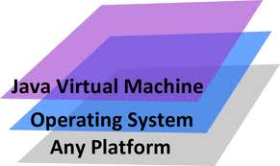
    2. Java ve Ajax
Java; işletim sistemden ve işlemciden bağımsız web uygulamaları için etkileşimli programlama ortamı sağlayan nesneye yönelik bir programlama dilidir.
1992’de Sun Microsystems’de James Gosling tarafından geliştirildi.
Java platformu cep telefonları, akıllı telefonlar, otomobiller, müzik çalarlar, oyun makineleri, nihayet etkileşimli içerik ve gösterim başına ödeme hizmetleri sunan set üstü kablo televizyon sistemlerinin içine yerleştirilmiştir.
Java yazılımı, cihazın kullanıldığı özel mikro işlemci veya işletim sistemi ne olursa olsun, herhangi bir bilgisayar ya da bilgi işlem aracında çalışmak için tasarlanmıştır.
Java’nın kullanıldığı her bir bilgi işlem ortamı için Sun bu makineye Java programlama kodunu yorumlayan bir Java Virtual Machine (sanal makine) oluşturmaktadır.
JVM’nin basit olarak Java programlarını çalıştıran sanal bir makinedir.
Java doğrudan fiziksel bir makinenin çalıştırabileceği makine kodları değil, sadece Java Sanal Makinesinin anlayıp çalıştırabileceği formatta bir kod üretir.
JVM’nin fiziksel makinenin kendisiyle uygulama arasında bir köprü görevi yaptığı bu yapı Java diline büyük esneklikler ve avantajlar kazandırmaktadır.
Java geliştiricileri web sayfalarına gömülü küçük uygulama programları geliştirmekte ve bunlar bir web tarayıcısı üzerinde çalışmak için indirilebilmektedir.
Java bir işletmede arka planda e-ticaret ve e-iş uygulamalarında kullanılabilir.

Slide 48
Ajax
Ajax; (Asynchronous JavaScript and XML): İstemci ve sunucuya görüntü arkasında küçük veri alış verişi yapma imkanı sunar, böylelikle kullanıcı web sayfasında bir değişiklik istediğinde web sayfasının yeniden yüklenmesine gerek kalmaz.
Örneğin; Google Maps’de kuzeye tıklarsanız sunucu tamamen yeni bir harita için beklemeye gerek kalmadan sadece değişen bu bölümünü yükler.

Slide 49
3. Web Hizmetleri ve Hizmet Odaklı Mimari
Web Hizmetleri: Herhangi bir işletim sistemi veya programlama diline bağlı olmadan ve zaman alıcı özel kodlama gerektirmeden farklı uygulamaların standart bir şekilde birbirleri ile iletişim kurmalarını sağlamaktadır.
Genişletilebilir işaretleme dili (XML): Veri sunumu, iletişimi ve depolanmasını sağlar.
XML bilgisayarlara verileri otomatik olarak manipüle etme, yorumlama ve insan müdahalesi olmadan veriler üzerinde işlemler gerçekleştirme imkanı sağlar.
Bağlantılı metin işaretleme dili (HTML): metin, grafik, video ve sesin bir web sayfasında nasıl yerleştirileceğini belirtmek için bir sayfa tanımlama dilidir.
Hizmet Odaklı Mimari: Bir işletmenin yazılım sistemlerini oluşturmak için kullanılan web hizmetleri toplamıdır.

Slide 50
4. Dış Kaynak Yazılımı ve Bulut Hizmetleri
Yazılım için 3 dış kaynak bulunmaktadır:
  Ticari yazılım satıcısından yazılım paketi
  Başka bir satıcı için özel uygulama geliştirme yazılımı
  Bulut tabanlı yazılım hizmet ve araçları

Slide 51
  a) Ticari Yazılım Satıcısından Yazılım Paketi
Yazılım Paketi: Bordro işlemleri veya siparişi işlemek gibi belirli işlevler için kendi yazılım programlarını yazma gereğini ortadan kaldıran önceden yazılmış ticari olarak elde edilebilen yazılım programları setidir.
SAP ve Oracle PeopleSoft işletmelerdeki her süreç için özel paket programlar geliştirmektedir.
İşletmeler bu paketleri kendileri geliştirmeye kalksalar çok daha masraflı ve zaman gerektiren bir süreç olurdu.

Slide 52
  b) Başka Bir Satıcı için Özel Uygulama Geliştirme Yazılımı
Bir işletmenin uzakta dünyanın düşük ücretli bir bölgesinde iş yapan dışarıdaki işletmelerle özel yazılım geliştirmek ya da var olan eski programlarının bakımı için sözleşme yapmasıdır.
Hindistan bu hizmeti vermekte önde gelen ülkelerden biridir.

Slide 53
c) Bulut Tabanlı Yazılım Hizmetleri ve Araçları
Eskiden bir kutu içinde ve tek bilgisayar için satılan yazılımlar, günümüzde satıcının web sayfasından indirilmekte veya bulut hizmeti ile bu yazılımı kullanmak mümkün olmaktadır.
Bulut tabanlı yazılım ve kullandığı veri, büyük veri merkezlerinde güçlü sunucular üzerinde barındırılmaktadır, bir internet bağlantısı ve standart web tarayıcısı ile ulaşılmaktadır.
Yazılım programı satın alma ve yükleme yerine, kullanıcılar ya abonelik ya da yapılan işlem bazında ödeme ile işletmelere bu hizmetler kiralanmaktadır.
Uzaktan bağlanarak yazılımları dağıtma ve erişim sağlama işlemlerinin web tabanlı hizmet olarak yapılması bir hizmet olarak yazılım (SaaS-software as a service) olarak adlandırılmaktadır.
İşletmeler, dış kaynak sağlayıcılar veya teknoloji hizmetleri sağlayıcılar arasındaki ilişkileri yönetebilmek için hizmet Seviyesi Anlaşmasına ihtiyaç duyarlar.
Hizmet seviyesi anlaşması hizmet sağlayıcılarının belirli sorumluluklarını ve müşteri tarafından beklenen hizmet seviyesini tanımlayan müşterilerle hizmet sağlayıcılar arasında yapılan resmi bir sözleşmedir.
Hizmet seviyesi anlaşması genellikle performans ölçümü için kriterler, destek seçenekleri, güvenlik ve felakette kurtarma için alınan önlemler, donanım ve yazılım mülkiyet/güncellemeleri, müşteri desteği, faturalama ve sözleşmeyi feshetmek için koşulları ortaya koyarak, verilen hizmetlerin niteliği ve düzeyini belirler.

Slide 54
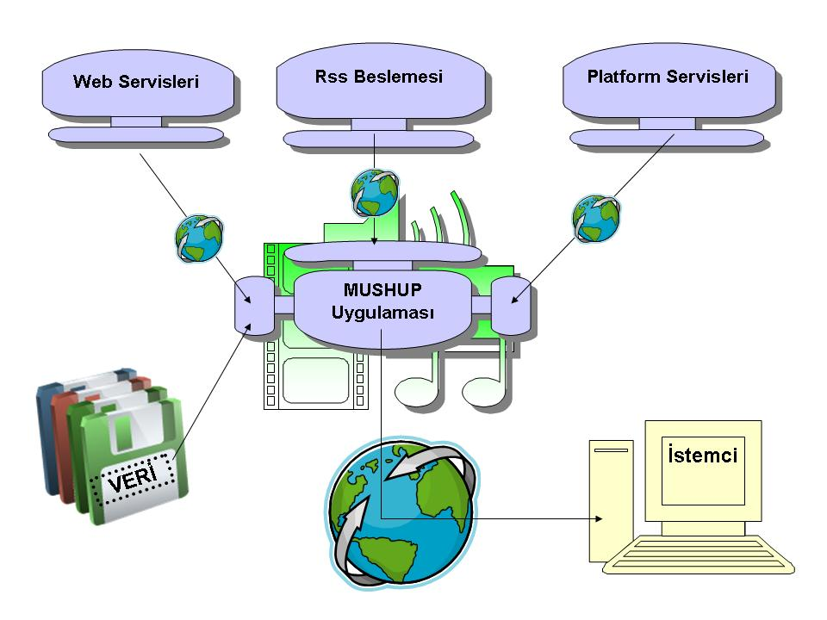
Mashup ve Uygulamalar (Apps)
Mashup, Web 2.0 yani yeni nesil internet ile hayatımızı giren, bir veya birden fazla farklı veri kaynağını kullanarak bütünleşik uygulamalar oluşturma tekniğidir.
Mashup, farklı kaynaklardan gelen nesneleri birleştirip, biçimlendirmek, özelleştirmek ve istenilen bir formatta ve istenirse başka araçları da kullanarak sunmak için kullanılan yöntemlere denir.
Farklı kaynakları alıp parçalarının toplamından daha büyük yeni iş üretmek fikridir.
Örneğin bir hava durumu sitesinden bir şehir ile ilgili aldığınız bilgileri bir Google haritasında o şehrin üstünde gösterdiğinizde bir mashup uygulaması yapmış oluyorsunuz.
Uygulamalar (Apps); genellikle internet üzerinden dağıtılan ve bilgisayarınızda ve cep telefonunuzda internet ile çalışan küçük yazılım parçalarıdır. (Örn: İphone, Android uygulamaları)

Slide 55
Yönetim Konuları
Platform ve Altyapı Değişimi ile Başa Çıkmak
  Ölçeklenebilirlik: Çok sayıda kullanıcıya bir bilgisayar, ürün ya da hizmeti genişleterek sunabilme yeteneğini ifade etmektedir.
  Mobil bilgi işlem ve bulut bilgi işlem platformları kullanan işletmeler bu platformları yönetmek için yeni politika ve yöntemlere gereksinim duyarlar.
  İşletme büyüdükçe kullanılan ES’nin de büyümesi gerekmekte ve buna bağlı güvenlik ve sözleşme politikaları bu büyümeye uyum sağlayacak esneklikte olmalıdır.
Yönetim: CIO tarafından yapılır.
Akıllı altyapı yatırımları yapma: Gereğinden fazla ET yatırımı yapmak sistemin büyük bir kısmının atıl halde olması demektir ki bu işletme için büyük maliyetlere sebep olur.
Gereğinden az yatırım yapmak ise iş süreçlerindeki faaliyetlerin yerine etkin bir şekilde getirilmesine mani olur. Dolayısıyla ihtiyaçların çok iyi bir şekilde tanımlanıp ihtiyacı tam karşılayacak düzeyde ET yatırımı yapılmasıdır. Yatırım aşamasında ileriki yıllardaki olası büyümeler göz önüne alınarak geliştirilmeye açık esnek bir ET altyapısı oluşturmakta fayda vardır.

Slide 56
Teknoloji Varlıklarına Sahip Olma Maliyeti
Teknoloji Varlıklarına Sahip Olmanın gerçek maliyeti orjinal donanım ve yazılım edinme ve yükleme maliyetinin yanı sıra güncellemeler, bakım, teknik destek, eğitim ve hatta teknolojinin çalışması ve ev sahipliği için hizmet programları ve gayrı menkul giderlerini de içermektedir.
Toplam sahip olma maliyeti (TCO) modeli işletmelerin özel teknoloji uygulamalarının gerçek maliyetini belirlemeye yardımcı olmak için bu doğrudan ve dolaylı maliyetleri analiz etmek amacıyla kullanılabilir.
Tüm maliyetler göz önüne alındığında kişisel bilgisayar için TCO cihazın orjinal satınalma fiyatının 3-5 katı olabilir.
İdari maliyetler daha fazla ağırlığa sahip olduğu için yöneticilerin bu durumu dikkate almaları gerekmektedir.

